Slide 1
Luchtkwaliteit
Door: R. Socquet & A. d’Hooge

Slide 2
Samenvatting
Beoogde eindresultaat
Detailontwerp
Belangrijke schema’s
Werkpunten proces 1
Stand van zaken
Probleemstelling
Invloeden van de verschillende metingen

Slide 3
Beoogde eindresultaat
Meter dat locatie, tijd, temperatuur, vochtigheid, CO² en lichtsterkte meet.
Data naar website via WAN module of SD-kaart.
Metingen gebonden aan de ingelogde gebruiker.
Grafieken gebied gebonden maken.
Duidelijk overzicht van de luchtkwaliteit evolutie weergeven.

Slide 4
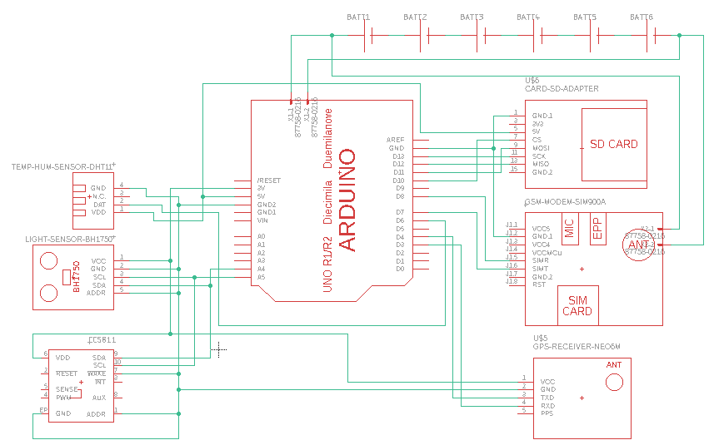
Belangrijke schema’s

Slide 5
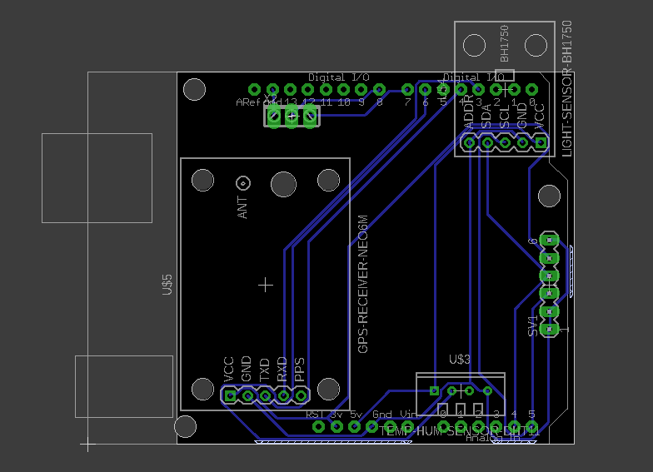
Belangrijke schema’s

Slide 6
Werkpunten proces 1
Mogelijkheid om data lokaal te bewaren. SD-kaart
Map op de website. Mapbox
Intervallen tussen metingen zijn snelheidsafhankelijk.

Slide 7
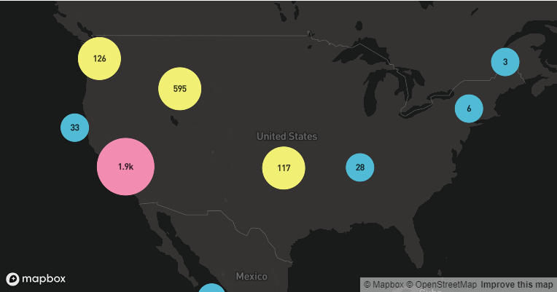
Stand van zaken
Energie voorziening van het meettoestel herbekijken.
Alle data in clusters op de web pagina.
Website gebruiksvriendelijker maken.

